Slide 1
熱雑音の計算
東工大
宗宮健太郎
K.Somiya

Slide 2
熱雑音
熱浴
(=heat bath)
物体と熱浴の間にエネルギーのやり取り
があれば、物体は熱運動している
(ランダムなブラウン運動)
重力波検出器の場合に問題となるのは、
(1) 鏡表面の変形
(2) 温度揺らぎによる屈折率変化
(3) サスペンションの熱揺らぎ

Slide 3


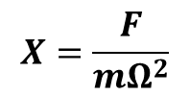



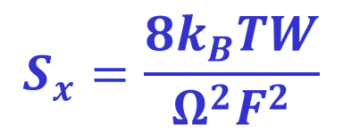
搖動散逸定理?
Fluctuation-dissipation Theorem (FdT)
熱浴
(=heat bath)
$$X=\frac{F}{mΩ^{2}}$$
$$k_{B}T$$
$$FX$$
熱浴から来るエネルギー
半周期分の外力の仕事
熱雑音の運動エネルギー
1周期分の散逸
$$\frac{mΩ^{2}x^{2}}{2}$$
$$S_{x}Ω=x^{2}$$
$$W/Ω$$
4倍ずれてるけど
$$S_{x}=\frac{8k_{B}TW}{Ω^{2}F^{2}}$$
熱雑音の
パワースペクトル

Slide 4
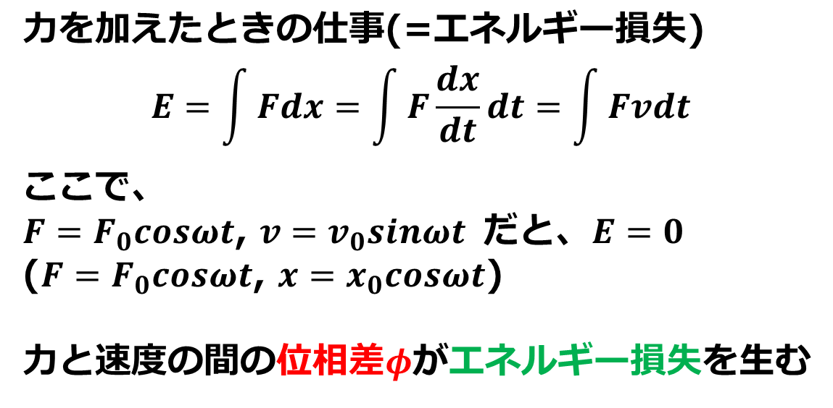
散逸とは
力を加えたときの仕事(=エネルギー損失)
$$E=\int{Fdx}=\int{F\frac{dx}{dt}}dt=\int{Fvdt}$$
ここで、
$F=F_{0}cosωt$, $v=v_{0}sinωt$だと、$E=0$
($F=F_{0}cosωt$, $x=x_{0}cosωt$)
力と速度の間の位相差$φ$がエネルギー損失を生む
ロスアングル
(機械損失)
散逸×時間
この位相差をもたらす要因はいろいろある

Slide 5
いろいろなロス
粘性抵抗 (viscous damping)
⇒ 接着剤などを用いて摩擦が生じると発生する
⇒ 周波数に比例して大きくなるので厄介
弾性体のロス＝ヤング率の虚部 (structure damping)
⇒ 物体ごとに異なる
⇒ Q値測定で見積もることができる
温度差がもたらすロス (thermoelastic damping)
⇒ 熱伝導率、熱膨張率、比熱の3つで決まる
⇒ これらを測定することで見積もることができる
※屈折率の温度依存性dn/dT経由のロスもある

Slide 6
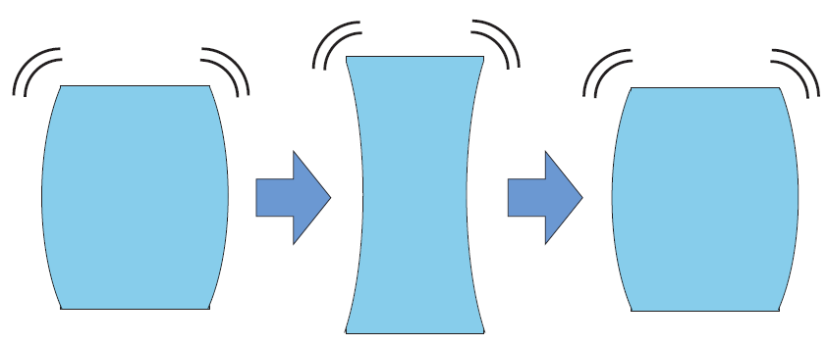
FとXの位相差
外部から力(F)を加えると、弾性体が変形(Xが変化)
変形するモードの周期が経過すると、おおよそ元の形
に戻るが、弾性体のロスの分だけ変形が小さくなる

Slide 7
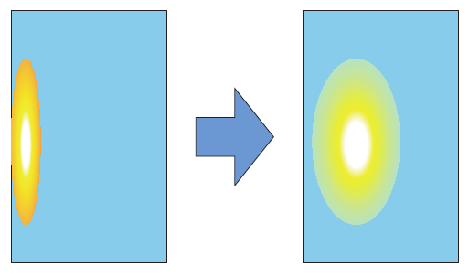
SとTの位相差
外部からエントロピー(S)を加えて温度差を作ると
熱流が発生する(Tが変化)
有限の熱拡散が存在する限り、エネルギーは失われる
<<熱力学のおさらい>>
Q=U+W; Q=TS, W=pV(=~Fx)

Slide 8
Levin's method
搖動散逸定理より、
FやSを加えて生じるエネルギーと、その散逸の比は、
熱浴から与えられるエネルギーと、揺らぎの比に等しい
我々が求めるのは、その揺らぎのうち、ガウスビーム
がプローブする成分であるから、
プローブのプロファイルに合わせたFやSを与えてから
散逸を求めれば、熱雑音が計算できる
Levinが1998年にこのメソッドを発表するまでは、鏡の各機械
モードの揺らぎを計算してから、ガウスビームと結合させていた

Slide 9
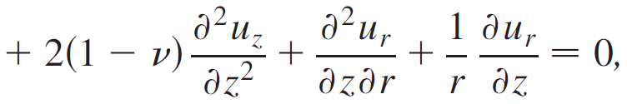
具体的な計算方法1
フックの法則＋ニュートンの法則 → 弾性方程式
ガウスビームのプロファイルに合わせた力F0を加える
: 基材の弾性エネルギー
: 基材熱雑音のパワースペクトル

Slide 10
具体的な計算方法2
フックの法則＋ニュートンの法則 → 弾性方程式
ガウスビームのプロファイルに合わせた力F0を加える
⇒ 局所的な熱膨張が生じる:
熱拡散方程式
熱膨張が熱源となる:
: 基材熱弾性雑音のパワースペクトル

Slide 11
鏡の熱雑音 (常温)
BR=Brown運動による変形
TE=温度揺らぎによるコーティングの変形
TR=温度揺らぎによるコーティングの屈折率変化
TO=TE+TR ※温度揺らぎによる基材変形は無視できるほど小さい

Slide 12
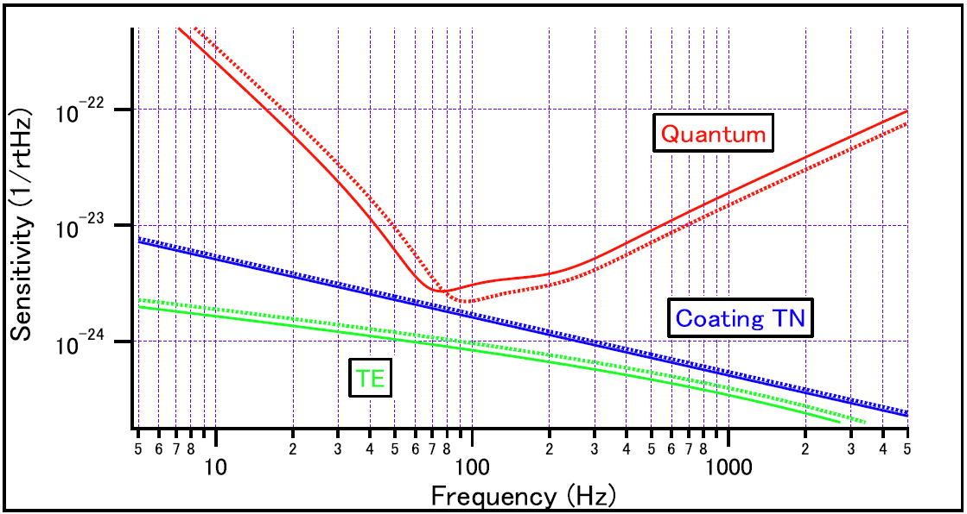
鏡の熱雑音 (低温：KAGRA)
Brown運動によるコーティングの変形
温度揺らぎによる基材変形
入射パワーを上げると鏡の温度が上がる (20K→23K)

Slide 13
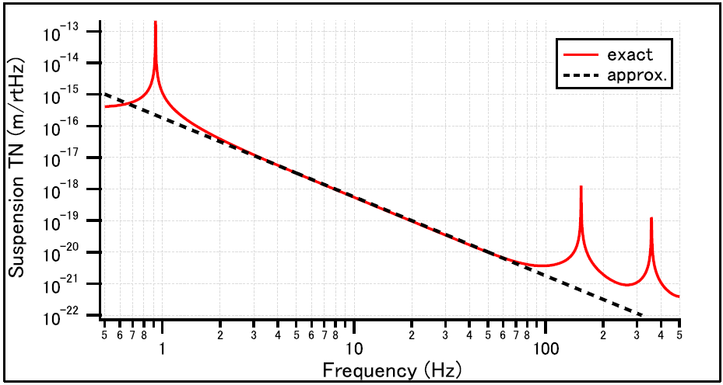
振り子の熱雑音
近似解= ファイバー損失 : 振り子の復元力
厳密解= ファイバー損失 : (振り子の復元力+弾性的力)

Slide 14
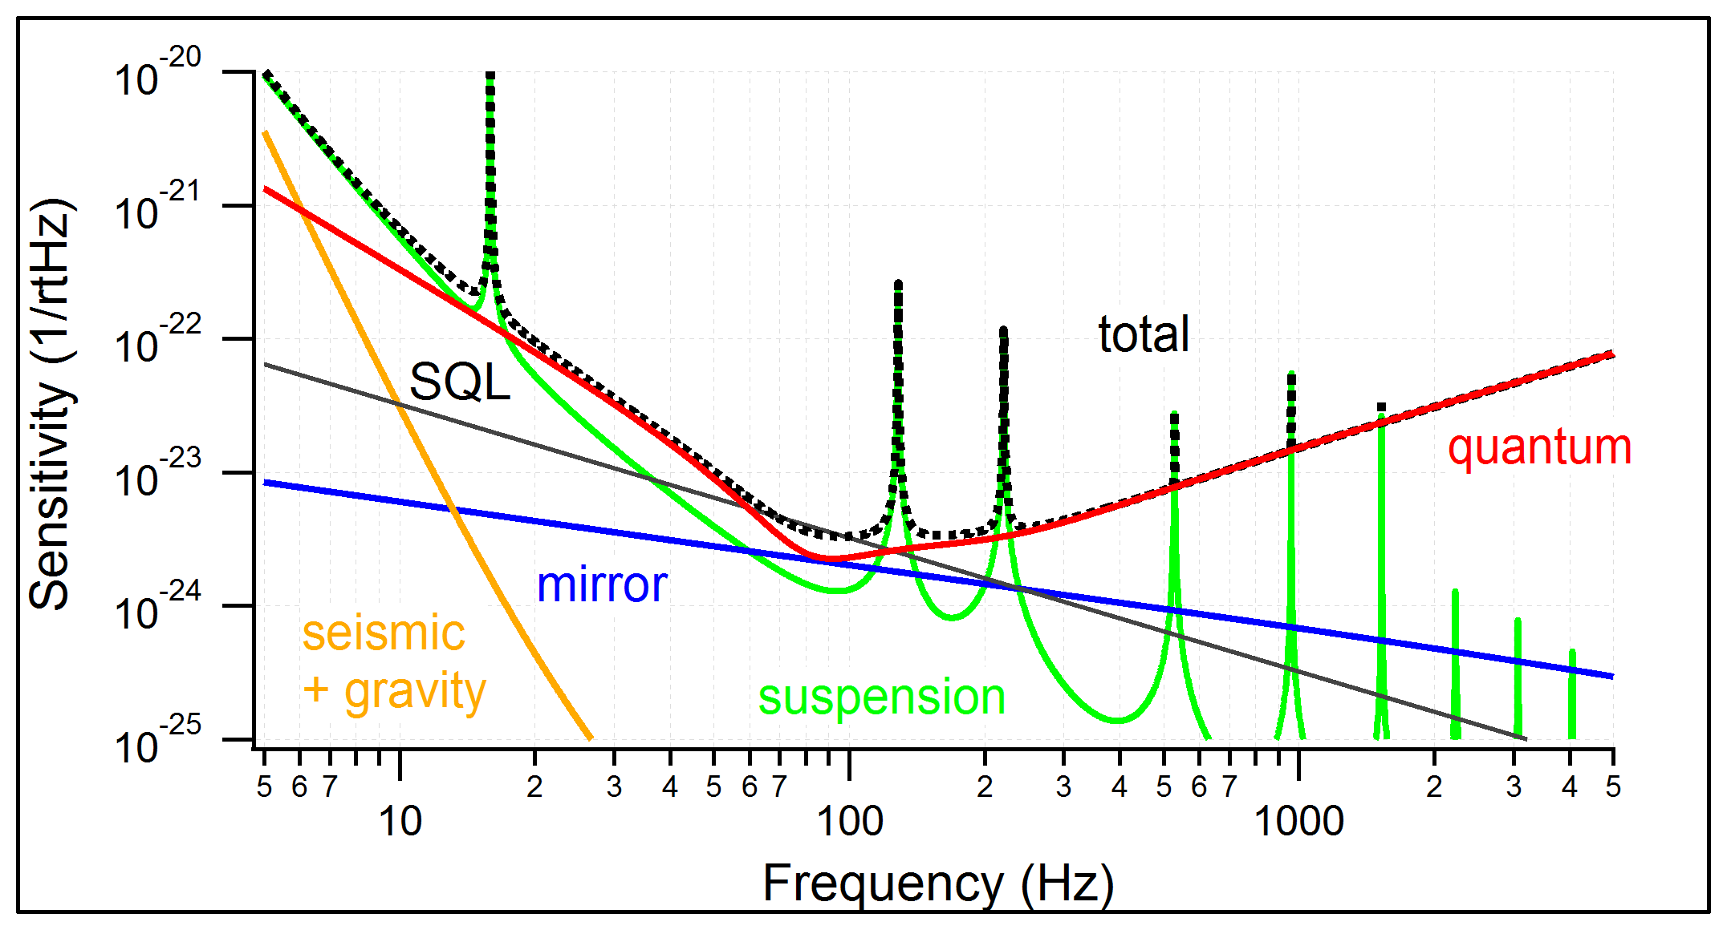
KAGRAの予想感度
このスペクトルは2012年のもの。
低温サスペンションは現在開発中。
鏡の変形による熱雑音はaLIGOより小さい
サスペンション熱雑音はaLIGOより大きい
温度揺らぎによる屈折率変化は無視できるほど小さい

Slide 15
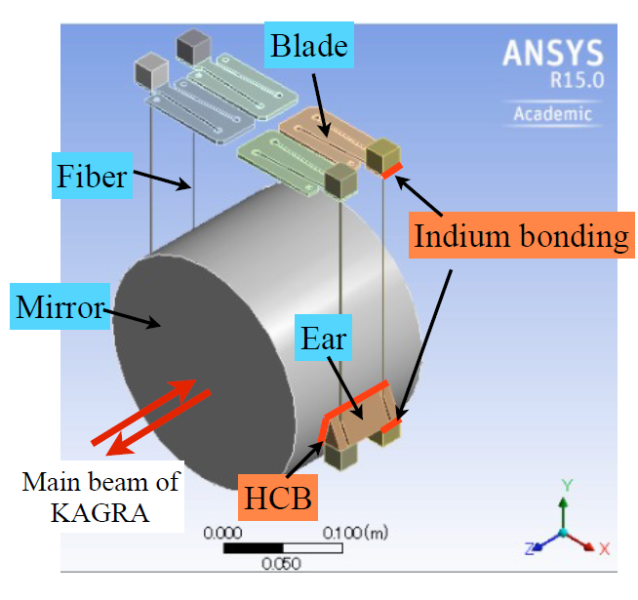
低温サスペンションのデザイン
[Yamamoto, KAGRA f2f 2015/2]
インジウム
⇒取り外し可能、弱い
ハイドロカタリシス
ボンディング(HCB)
⇒取り外し不可、強い
サファイアの板バネ
⇒縦振動熱雑音の軽減
Figure provided by D.Chen
インジウムやHCBによるロスが加わってくる

Slide 16
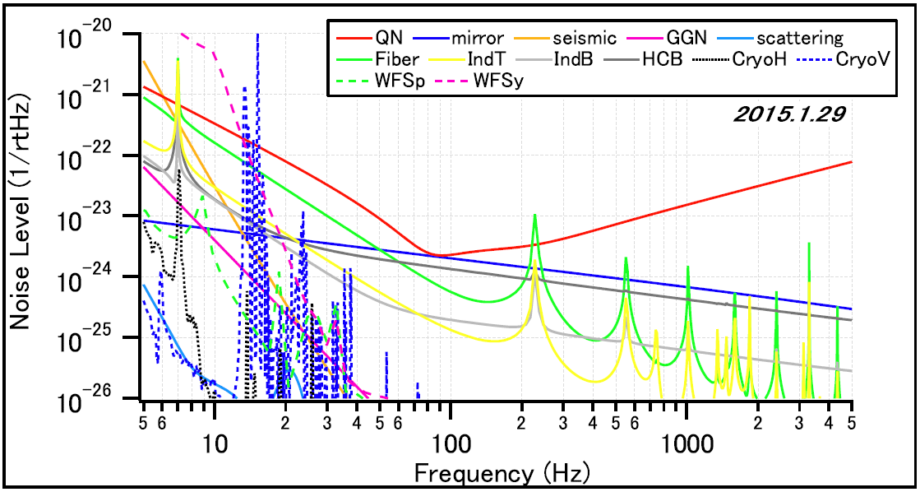
もっと詳細な予想感度
インジウムやハイドロカタリシス接着(HCB)の寄与
縦振動の熱雑音はまだ含まれていない

